Slide 1
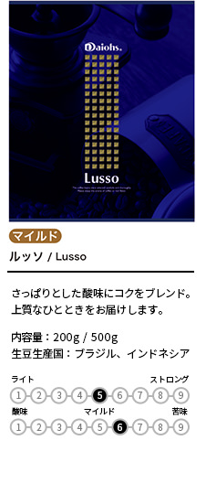
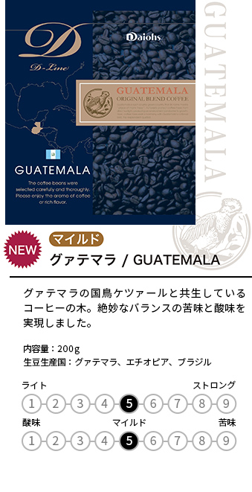
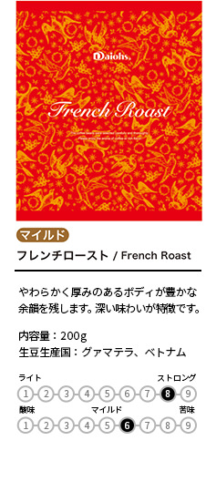
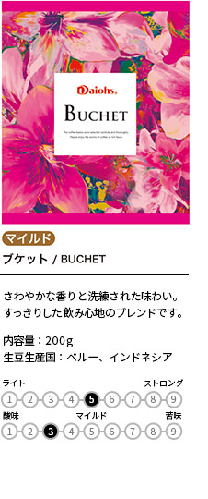

Slide 2
≪本日のコーヒー≫

Slide 3

挽きたての美味しいコーヒーは
いかがですか？
1杯 100円
お代は横の貯金箱へ

